Slide 1
Ongelijke verdeling (3)
Het ene deel is gegeven als een stambreuk van het andere
Blok 6 – les 6
6e leerjaar

Slide 2
Voorbeeld
Lut en Frie sparen postzegels.
Samen hebben ze er 640.
Lut heeft $\frac{1}{3}$ van het aantal postzegels van Frie.
Hoeveel postzegels hebben ze elk?

Slide 3
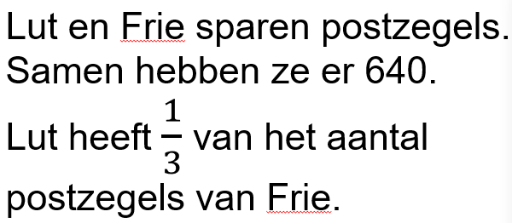
Wat weten we al?
Hoeveel postzegels hebben ze samen?
640
Wie heeft de minste postzegels?
Lut
Wie heeft de meeste postzegels?
Frie
Hoe is de verhouding van de verdeling?
Lut heeft $\frac{1}{3}$ van Frie.

Slide 4
We lossen het vraagstuk op.
We starten met wie het minste heeft.
schema
bewerking
640 | Lut Frie
= 640 : 4 = 160
Lut: 160
Frie: 3 × 160 = 480
+ + + = 640
controle
160 + 480 = 640
$\frac{1}{3}$ van 480 = 160
Antwoord: Lut heeft 160 postzegels en Frie heeft er 480.

Slide 5
Nog even oefenen…
Mama en papa hebben nu samen 84 euro in hun portefeuille. Mama heeft $\frac{1}{3}$ meer dan papa.
Hoeveel geld hebben ze elk apart?
Wat weten we al?
Hoeveel geld hebben ze samen?
84 euro
Wie heeft het minste geld?
papa
Wie heeft het meeste?
mama
Hoeveel bedraagt het verschil?
Mama heeft $\frac{1}{3}$ meer dan papa. Dus als papa 3 euro heeft, dan heeft mama 4 euro, want 4 is $\frac{1}{3}$ meer dan 3.

Slide 6
We lossen het vraagstuk op.
We starten met wie het minste heeft.
schema
bewerking
84 | papa mama
= 84 : 7 = 12
papa: 3 × 12 = 36
mama: 4 × 12 = 48
+ + + + +
+ = 84
controle
36 + 48 = 84
$\frac{1}{3}$ van 36 = 12, dus 48 is $\frac{1}{3}$ meer dan 36
Antwoord: Papa heeft € 36 en mama heeft € 48.
EINDE

